Slide 1
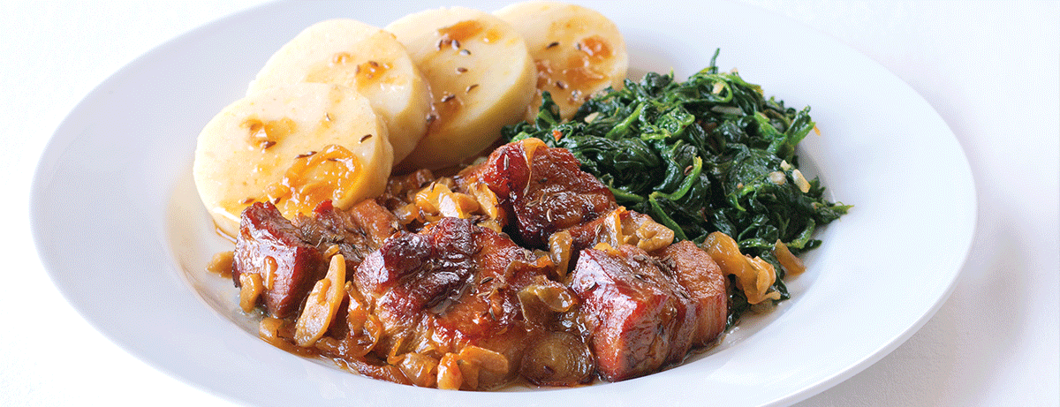
MODERNÍ GASTRONOMIE

Slide 2
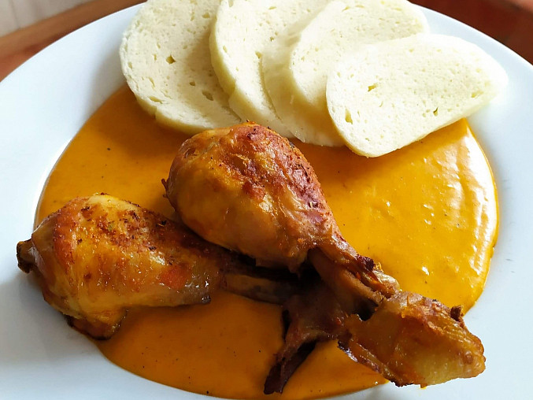
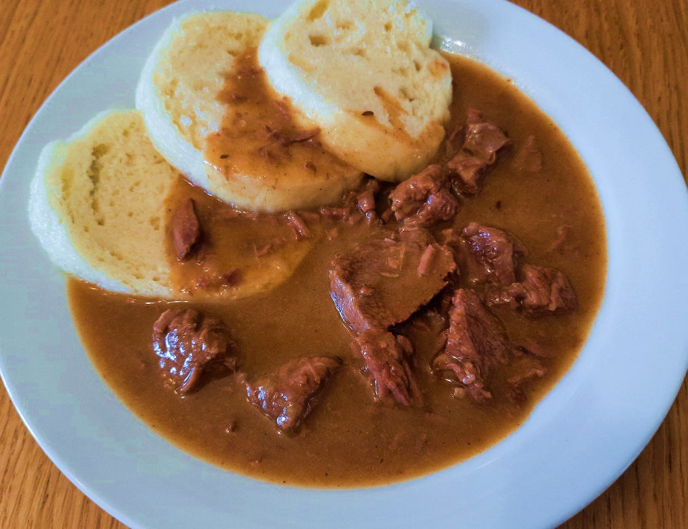
Národní ? kuchyně
používáme a budeme používat
národ – moderní pojem (19. století), územní, politický termín…
typická, tradiční česká – podunajská
Bavorsko, Horní a Dolní Rakousy, přihlíží se k maďarské (kuře na paprice, guláš)

Slide 3
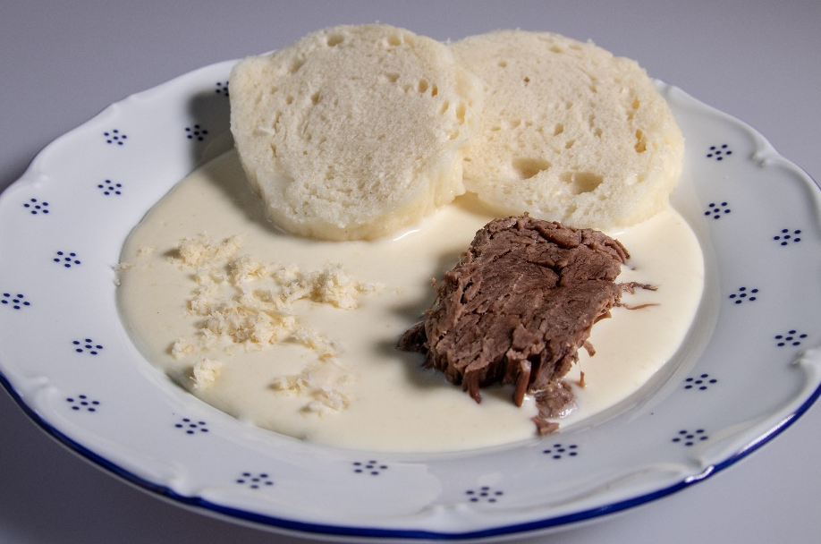
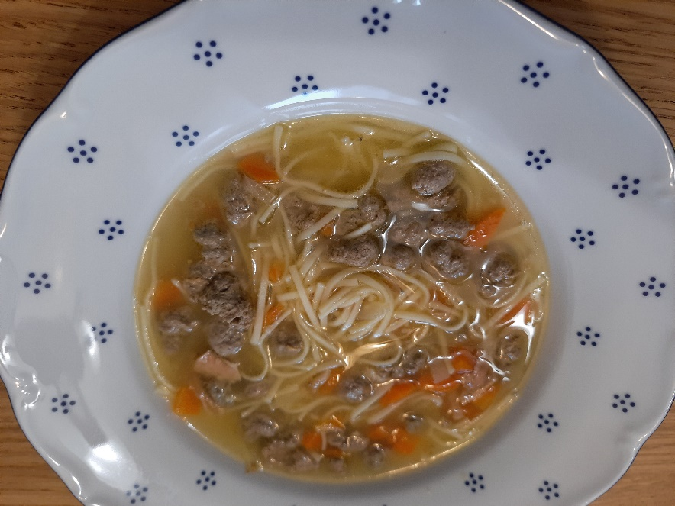
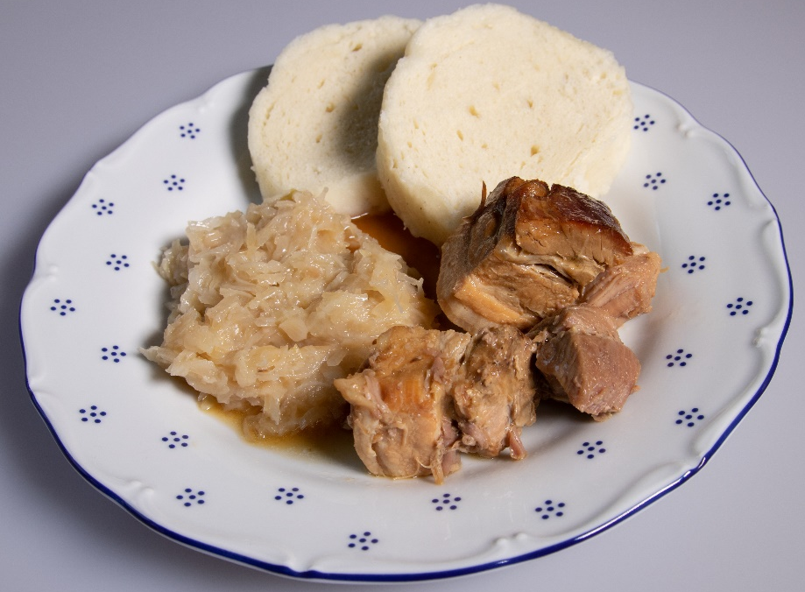
Venkovská slavnostní kuchyně
hovězí vývar se zavářkou (nudle, knedlíčky)
hovězí maso, křenová omáčka, houskový kynutý knedlík nebo brambory
vepřová pečeně, houskový knedlík, dušené zelí (kysané)

Slide 4
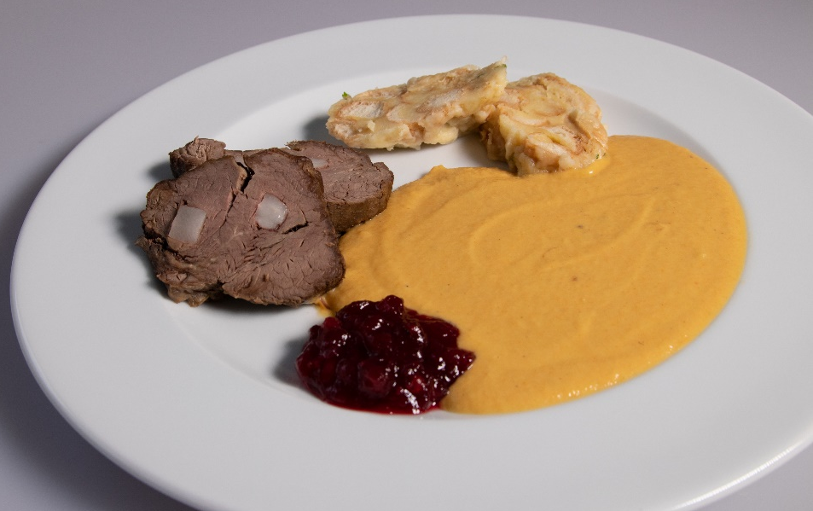
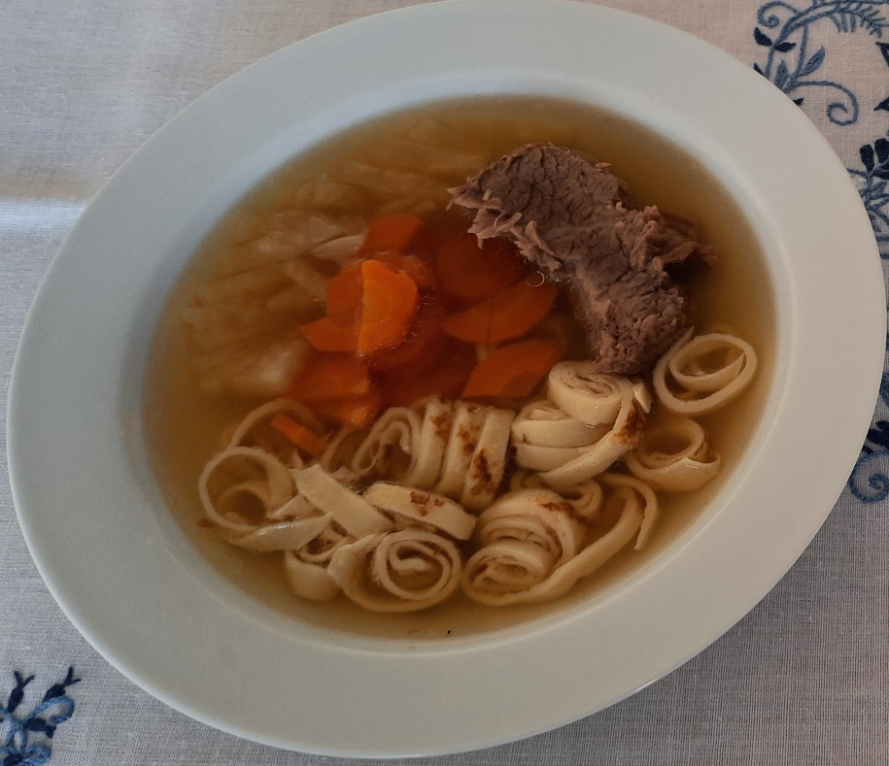
Měšťanská kuchyně
hovězí vývar s vložkou (svítek, fridáty)
svíčková pečeně na smetaně, žemlový knedlík
smažený řízek, bramborový salát

Slide 5
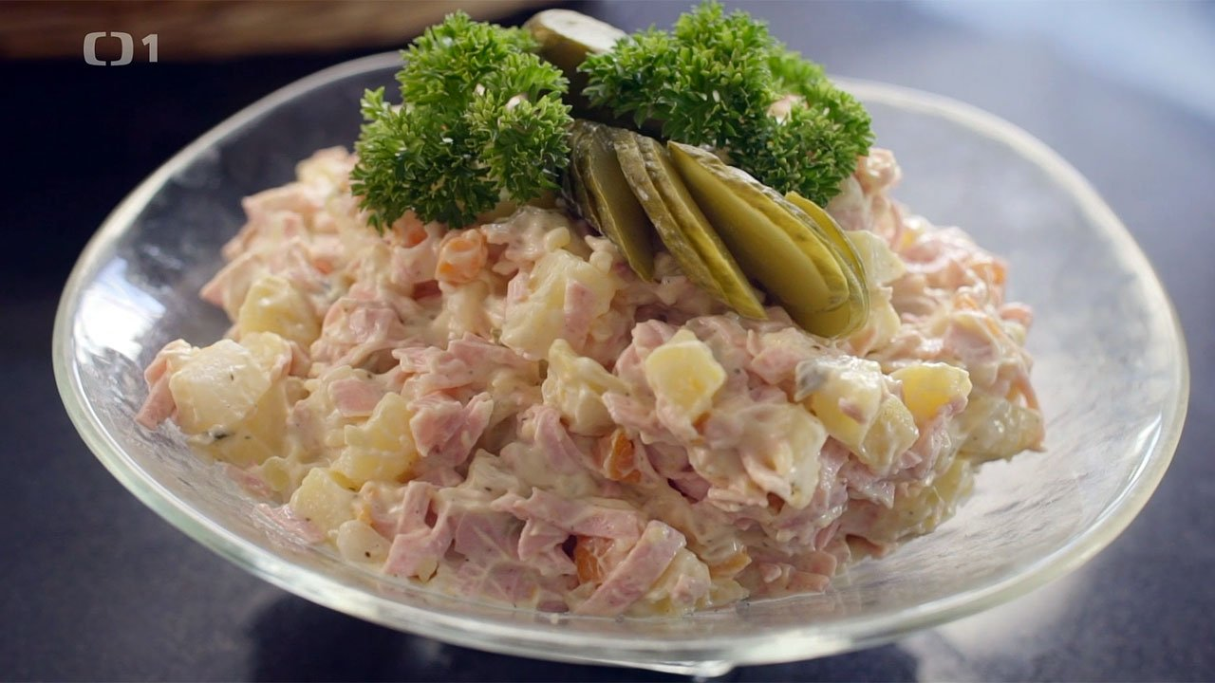
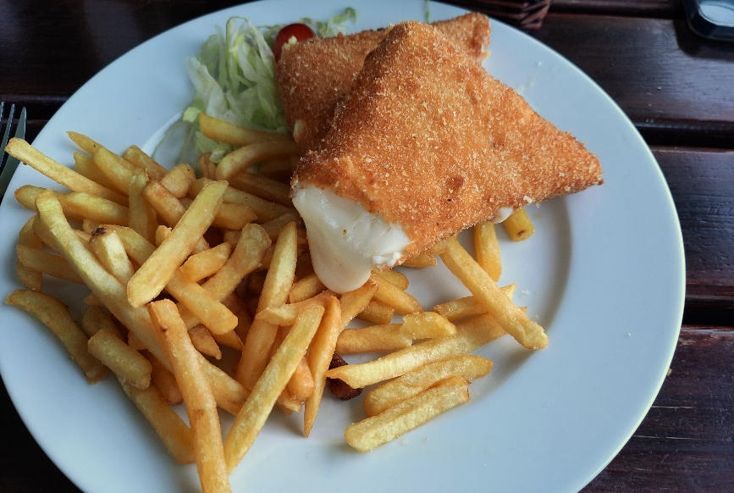
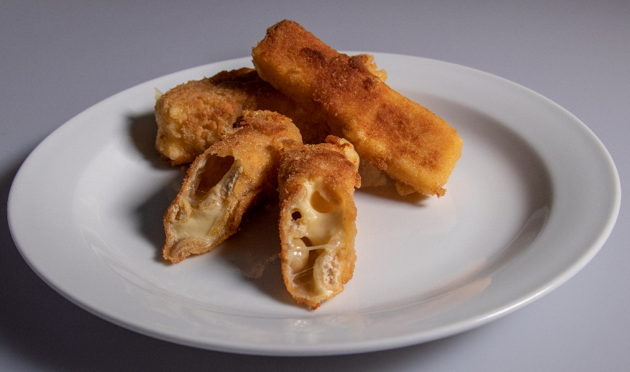
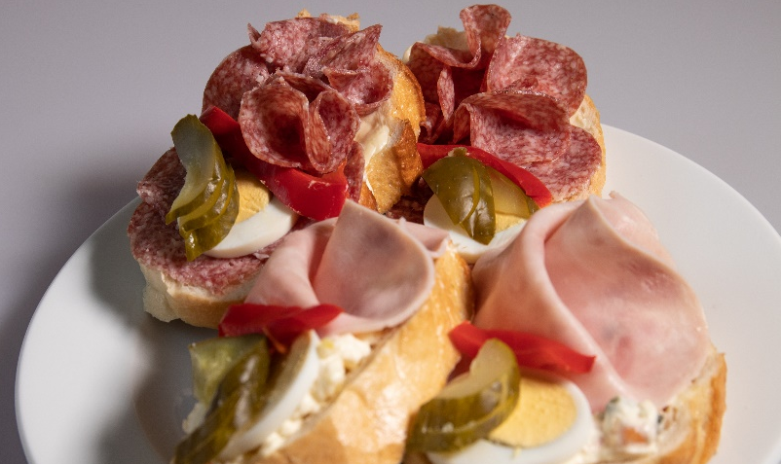
Moderní gastronomie 20. století
smažený ementál
studená kuchyně: vlašský salát, chlebíček
Receptury studených pokrmů, 1976

Slide 6
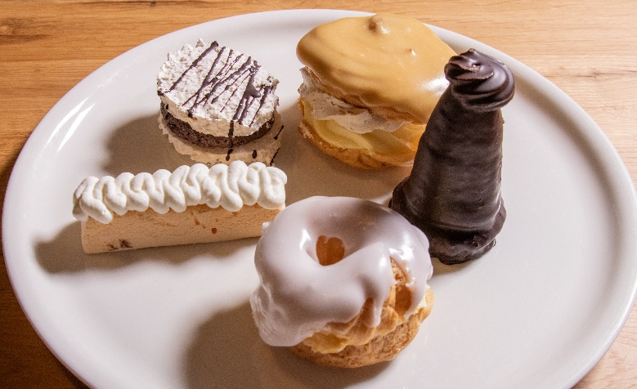
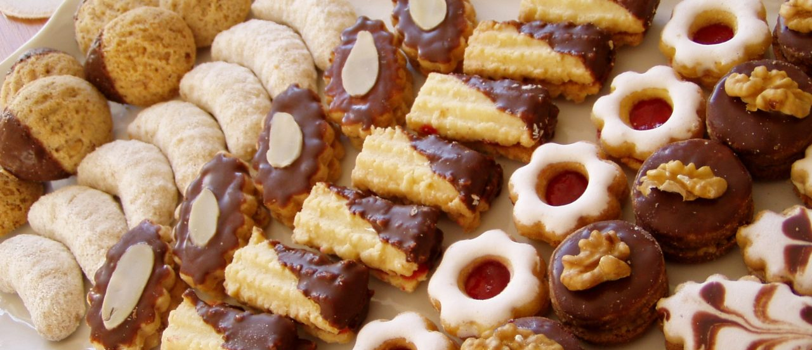
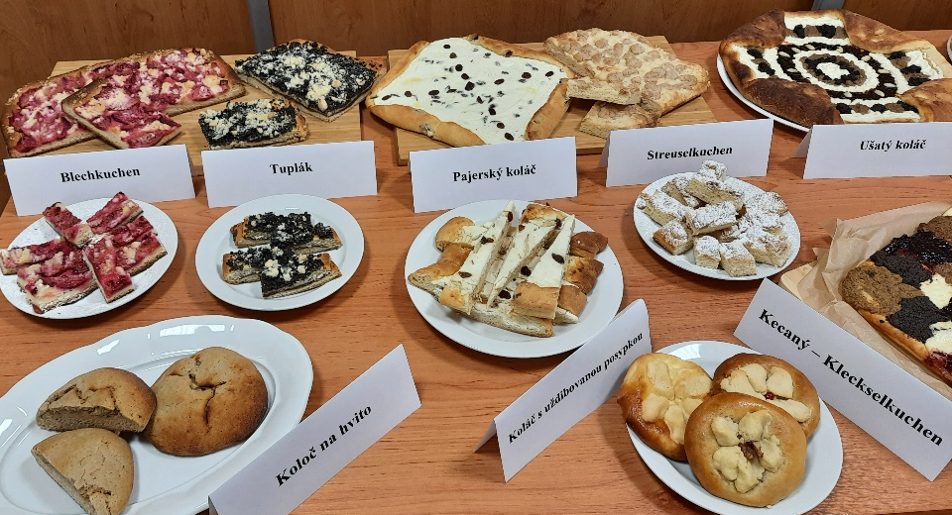
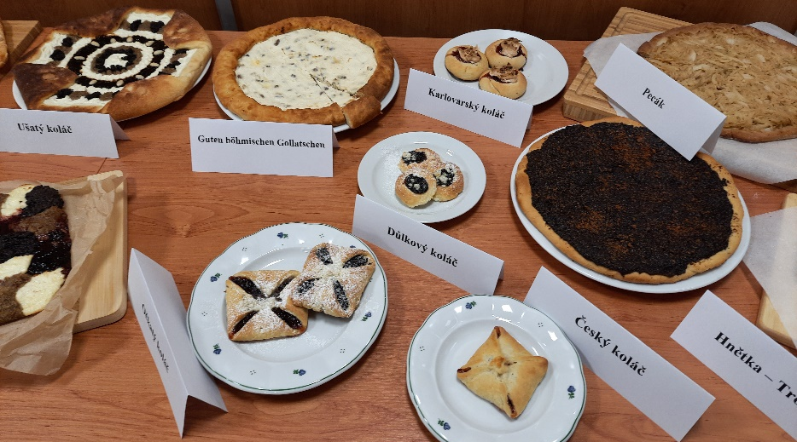
Dezerty
koláče – regionální lidové tradice
vánoční cukroví – dědictví „vídeňské“ kuchyně
zákusky – odkaz První republiky

Slide 7
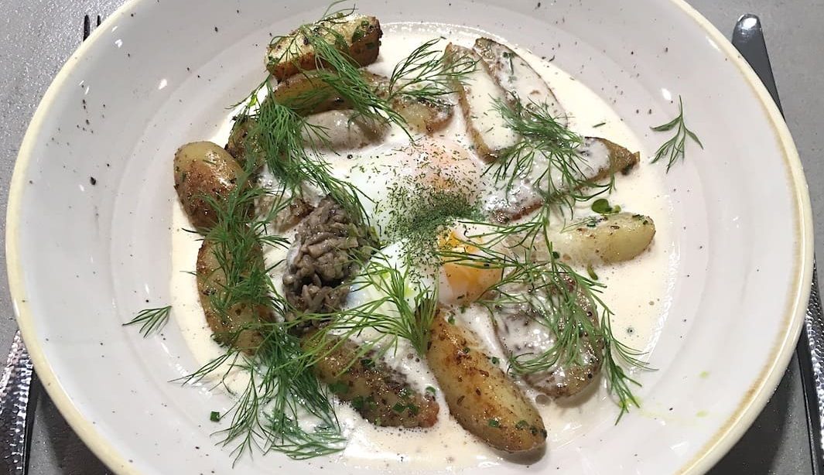
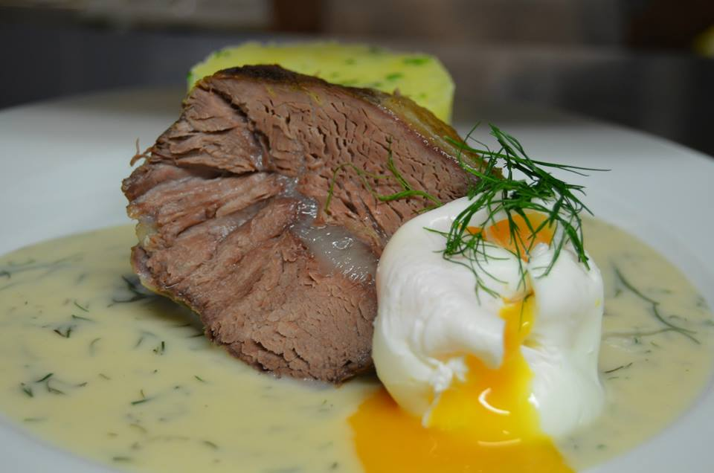
České restaurace
Velký počet
Spojené království – 850 na jednu restauraci
Německo – 550 na jednu restauraci
Česko – 250 na jednu restauraci
Chybí koncepty
Jaroslav Sapík – Klokočná u Prahy, od 1750, kuchyně z doby monarchie – česká klasika
koprovka
smažený květák
knedlík s vajíčkem
kuře na paprice

Slide 8
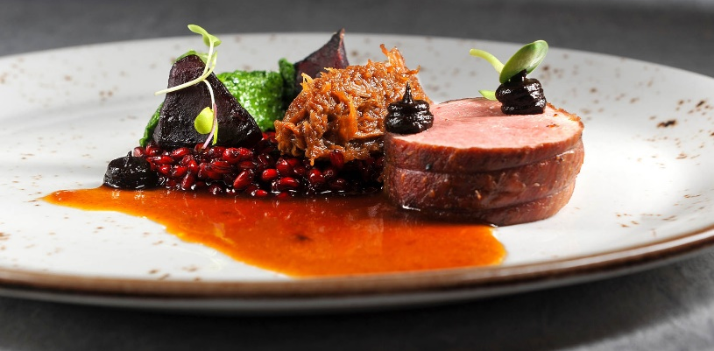
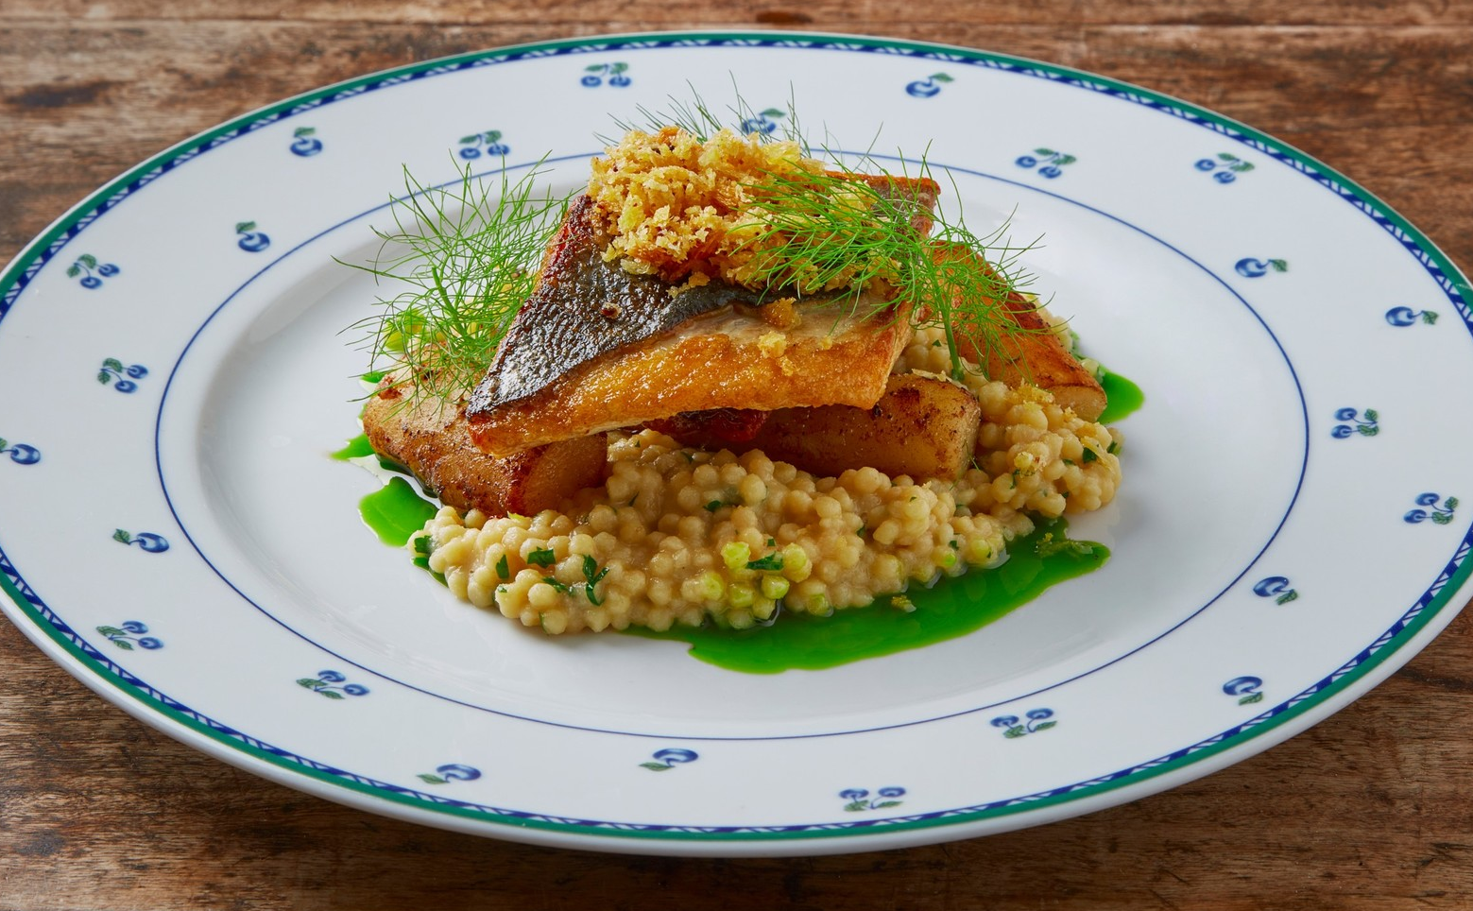
Moderní česká gastronomie
čerstvost, jednoduchost, lokální suroviny
respektování ročního období
propagace českých výrobců
jídlo musí být chutné a zároveň zdravé
inspirace historií, hledání nových způsobů práce

Slide 9
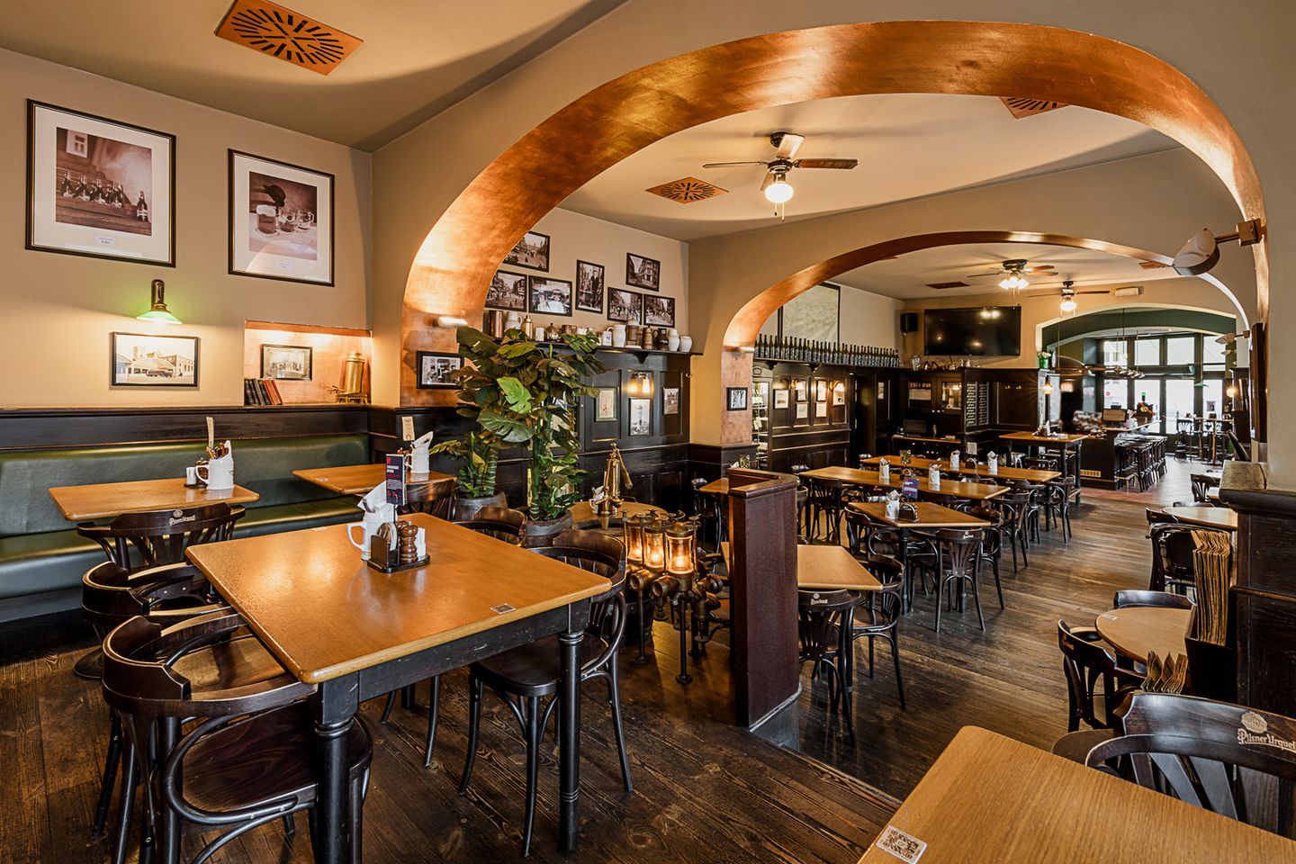
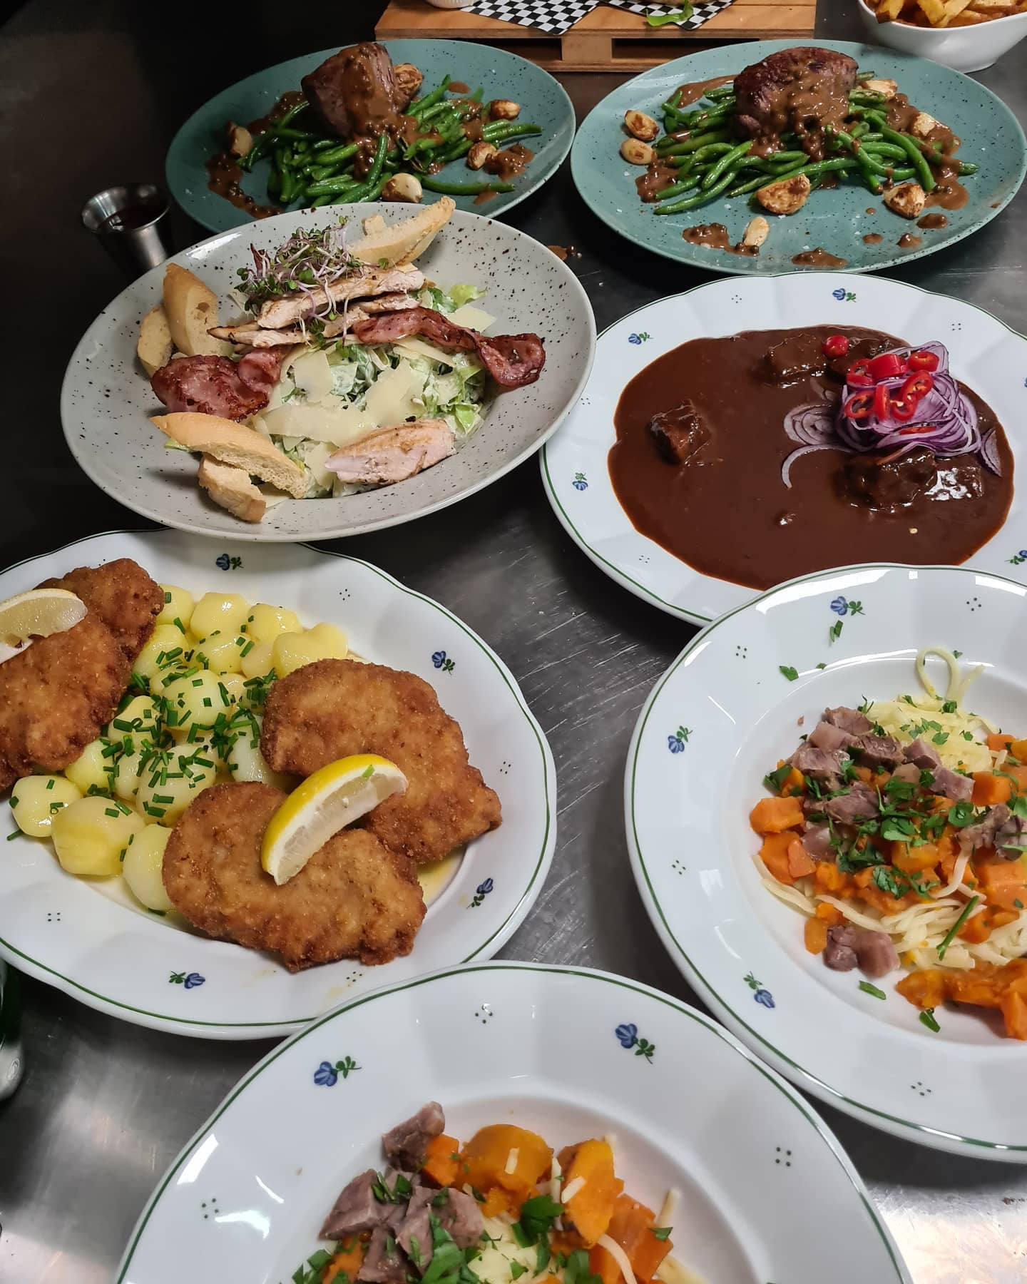
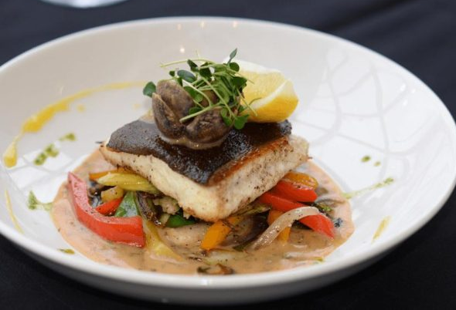
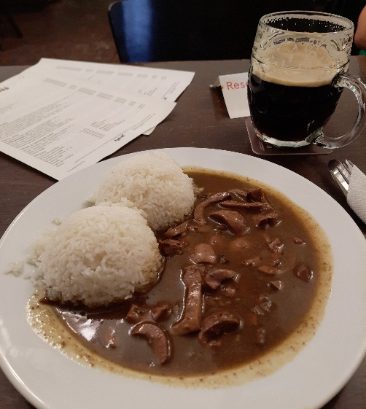
Nové restaurace
Lokál, Kolkovna, Potrefená husa, Mincovna, Kozlovna, The Pub – franšízy
U Matěje, The Eatery – nové, tradiční česká jídla, ale fine dining, nové suroviny

Slide 10
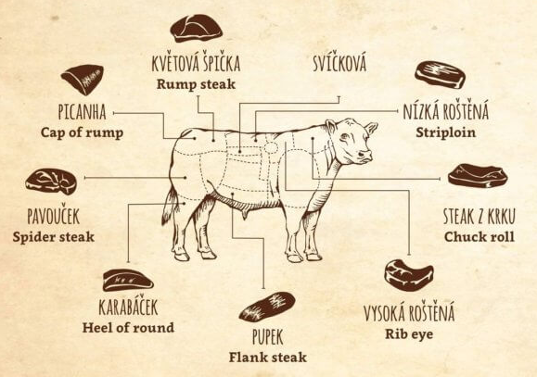
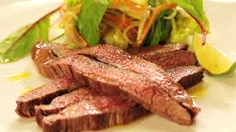
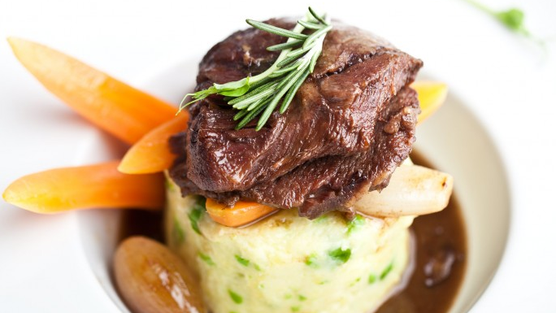
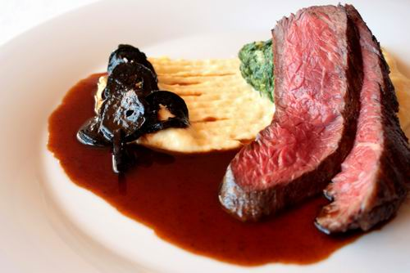
„Nové“ suroviny
Pavouček (mramorováním připomíná pavoučí síť)
Veverka (u páteře před špičkou svíčkové)
Karabáček (mezi spodním šálem a kližkou)
Zadělávané dršťky
Líčka
Pupek
Ledvinky
veverka
pupek
líčka
veverka

Slide 11
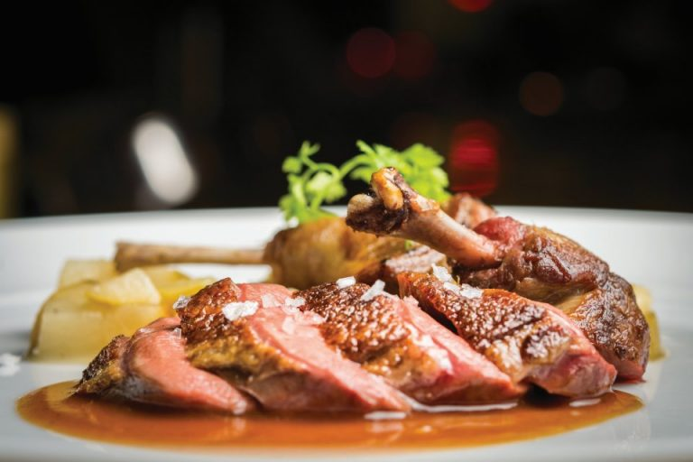
DĚKUJI ZA POZORNOST

